Slide 1
HISTAMINOSIS A TRIGO Y PANES ALTERNATIVOS
PANES PARA UNA INMENSA MINORIA

Slide 2
HISTAMINOSIS A TRIGO
2017- 40% POSITIVOS
2021 - 62% POSITIVOS
AUMENTO DEL 22 % EN 6 AÑOS
(Datos SAEIA)
ALIMENTOS CON TRIGO
PAN, GALLETAS, CEREALES, BOLLERIA, PASTA, HARINAS, ADITIVOS
EL PAN : INGREDIENTES
HARINA, MASA MADRE, SAL Y AGUA
Notes:
2017- 40%
2021- 62%
AUMENTO DE UN 22 % EN 6 AÑOS
(CIFRAS DE SAEIA)

Slide 3
PROBLEMAS FRECUENTES EN EL CONSUMO DE PANES ALTERNATIVOS
1 – EL CEREBRO TAMBIEN COME
Sensaciones presentes y recordadas
VISUALES, TACTILES, GUSTATIVAS Y OLFATIVAS
2-- DONDE COMPRAR UN PAN ALTERNATIVO
Panaderías, Supermercados, internet, herbolarios.
3-- HACER NUESTRO PROPIO PAN
Conseguir los ingredientes.

Slide 4
PANES ALTERNATIVOS DE SUPERMERCADOS (PANES SIN GLUTEN)
SCHAR– INGREDIENTES: Masa Madre 14%, Harina de Mijo 2,6%
Harina de quinoa 1,7 %(total 18 %)
Resto 82,7%: miel, agua, almidón de maíz, levadura, aceite de girasol
proteina de soja, almidón de arroz, fibra vegetal, sal , jarabe de A
BEIKER- INGREDIENTES: Almidón de maíz, agua, masa madre de harina de arroz
almidón de arroz, cereales 4,3 %, harina de mijo 4,3 %,
harina de quinoa 1,7%. Fibra de manzana, jarabe de
remolacha ,jarabe de arroz, copos de soja 2,1 %, salvado de
soja 1,9 %, semillas de lino 1,9 %, hidroxipropilmetilcelu-
losa, copos de mijo, proteina de soja, levadura, sal marina
y miel

Slide 5
HARINAS PANIFICABLE SIN GLUTEN DE SUPERMERCADO
SCHAR: Harina de lino 12%, harina de sarraceno 8 %, almidón de maíz, salvado
de arroz, fibra de manzana, azúcar, salvado de guisante, harina de
semilla guar .
PROCELI: Almidón de maíz, azúcar, goma xantana, emulgente E472e( esteres
mono y diacetil tartáricos y diglicéridos de ácidos grasos, gasificante
E450(Difosfato) E 500 (Carbonato Sódico)

Slide 6
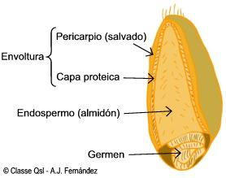
LA SABIDURIA DE LA NATURALEZA
La harina INTEGRAL tiene todas las partes del grano
La harina REFINADA endosperma y germen
El Almidón solo endosperma ( rico solo en hidratos de
carbono, baja calidad nutricional
En la semilla el almidón no es más que un azúcar
almacenado de forma insoluble, necesita las enzi-
mas presentes en el germen para solubilizarse y
poder ser digerido.
SI HACEMOSUN PAN CON EXCESO DE ALMIDONES,
ESTE SERA DIFÍCIL DE DIGERIR

Slide 7
CONDICIONES NECESARIAS PARA LA CONVERSIÓN DEL ALMIDON EN
AZUCAR SIMPLE
-- Buena HIDRATACION
-- Apropiada COCCION
-- Correcta MASTICACION E INSALIVACION( Amilasa salival)
-- Adecuado aporte de enzimas( Amilasa pancreática y maltasa)
presente en las vellosidades intestinales.
-- Equilibrio de la FLORA INTESTINAL
EL PROCESAMIENTO INCORRECTO DEL ALMIDON PUEDE TENER CONSECUENCIAS
GRAVES PARA LA SALUD, UNIDO A LOS DESORDENES INTESTINALES:
-- PERMEABILIDAD INTESTINAL
-- DISBIOSIS
FRECUENTES EN LOS PACIENTES CON HISTAMINOSIS ALIMENTARIA

Slide 8
CONSECUENCIA DEL CONSUMO DE PANES SIN GLUTEN
SINTOMAS
--Hinchazón
--Flatulencia
--Alteraciones del Tránsito
-- Agravación de las Disbiosis
--Aparición de Disbiosis por levaduras
-- Aumento de la Permeabilidad Intestinal
CAUSAS
-- Exceso de ALMIDONES
-- Exceso de AZUCAR
-- Exceso de ADITIVOS

Slide 9
PODEMOS COMPRAR O HACER PANES SIN TRIGO DE CALIDAD
HARINAS ALTERNATVAS: Utilizar siempre harinas completas
Que tengan un buen aporte nutricional
Mejor de cultivo ecológico.
HARINAS DE PSEUDOCEREALES
TRIGO SARRACENO (proteinas 13% carbohidratos 65%)
QUINOA (14% proteinas, carbohidratos 64%)
AMARANTO (proteinas 16%, carbohidratos 65%)
MIJO (proteinas 11%, carbohidratos 65%)
TEFF (proteinas 13,3%, carbohidratos 65,4%)
ARROZ INTEGRAL ( proteinas 7,94%, carbohidratos 77%)

Slide 10
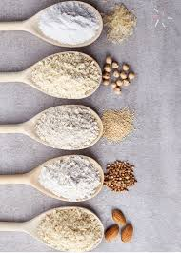
HARINAS DE LEGUMBRES
Garbanzo (proteinas 22%, carbohidratos 58%)
Soja( proteinas 37,3%, carbohidratos 3%)
HARINAS DE FRUTOS SECOS
Almendra (proteinas 26%, carbohidratos 26%)
Castaña (proteina 5,74% , carbohidratos 73 %)
Coco (proteinas 19 %, carbohidratos 71%)

Slide 11
OTRAS HARINAS
MANDIOCA: (proteinas 1,8%, carbohidratos 86%)
YUCA: (proteinas 1,6%, carbohidratos 87,9)
TAPIOCA( proteinas 1 %, carbohidratos 67,4%)
MAIZ ( proteinas 7%, carbohidratos79%) 1,6-3 % de azúcar, glucosa, fructosa
y sacarosa.

Slide 12
MASA MADRE
Se puede hacer masa madre con las harinas alternativas, el problema es
que al no tener gluten nos hará falta añadir hidrocoloides o mucílagos para
que la masa del pan ligue.
HIDROCOLOIDES O MUCÍLAGOS
SEMILLAS DELINO( Alto contenido en fibra, proteinas 18gr %,omega3, minerales)
PSYLLIUM( cáscara de plantago (Alto contenido en fibra,carbohidratos,grasas no sat)
SEMILLAS DE CHIA( similar al lino alto contenido en omega 3)
ARRURUZ(Maranta o Kuzu (Alto contenido en fibra, k, cu, fe, b9, antinflamatorio)
GOMA GUAR( Semillas de Cynanopsis tetragonoloba, alto cantenido en fibra,Ca, Na)
GOMA XANTANA( Azúcar fermentado por Xanthomonas,alto en fibra y Na)

Slide 13
ALMIDONES VEGETALES
PEPTINA(Frutas, alto contenido en fibra, exenta de otros nutrientes)
INULINA (Achicoria, polímero de fuctosa,alta en fibra)
ALMIDONES ANIMALES
GELATINA( Procedencia ganado vacuno, porcino y pescado)
CLARA DE HUEVO
ALGAS
AGAR- AGAR(Gelidium, alto en fibra, bajo en carbohidratos,Ca, Fe, P)

Slide 14
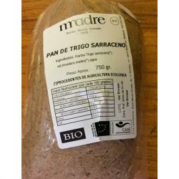
PANES ALTERNATIVOS EN PANADERIAS
Es importante que la COMPOSICION del pan esté DETALLADA y sea COMPRENSIBLE
para el cliente.
El pan debe ir ENVASADO para que no se produzca contaminación.
Debe ser horneado en HORNO ESPECIFICO y cortado en CORTADORAS ESPECIALES.
LOS PANADEROS/AS DEBEN ESTAR ABIERTOS A LAS NUEVAS NECESIDADES DE
LOS CLIENTES Y ENTENDER QUE MUCHOS DE ELLOS SON ENFERMOS.

Slide 15
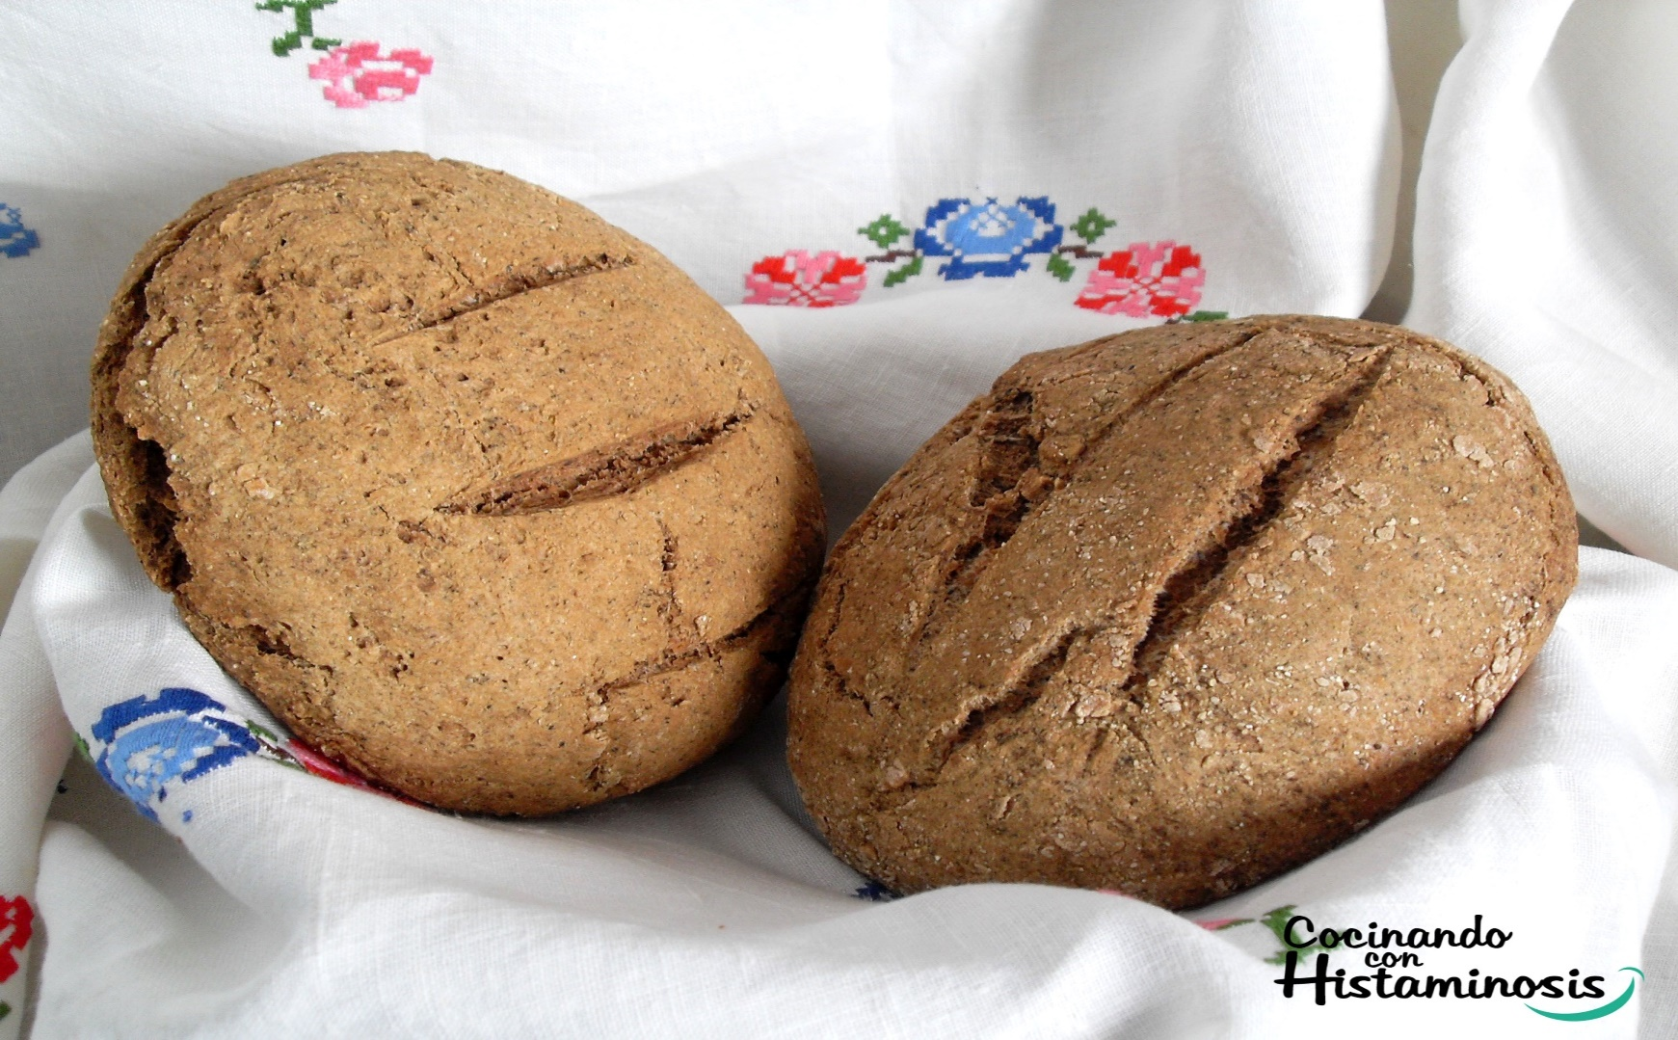
PAN PARA UNA INMENSA MINORIA

Slide 16
¿Podríamos hacer nosotros en casa un pan, que se adaptase a nuestras necesidades, que estuviese sabroso y además fuese fácil de hacer?

Slide 17
Como proceder
Porque una de las cosas que tienen estos panes es que no puedes sustituir sin más harina de trigo por harinas sin gluten.

Slide 18
Recetas de panes alternativos:
Proporción a poner de cada ingrediente:
Mezclas de harinas…100 %
Agua…100 %
Aglutinante o mucilago…..2 %
Sal…2 %
Fermento (Masa madre o Bicarbonato)...2 %

Slide 19
Receta con mezcla de harinas:
Mezclas de harinas:
Arroz integral…130 gr
Quinoa…100 gr
Trigo sarraceno...70 gr.
Agua………………………………………………………………… 300 cc
Psyllium…………………………………………………………… 6 gr.
Sal…………………………………………………………………… 6 gr
Fermento (bicarbonato)………………………………….. 6 gr
Zumo de limón………………………………………………… 3 cs.

Slide 20
Elaboración:
Tamizamos las harinas
Mezclamos bien todos los ingredientes secos
Añadimos el agua tibia con el zumo de limón
Mezclamos la masa (no amasar)
Echamos la mezcla en un molde a ser posible de cristal
Metemos en el horno previamente calentado a 180ºC durante una hora
Sacamos y dejamos enfriar.
Lo cortamos siempre en frio y guardamos en nevera.

Slide 22
PAN CON MASA MADRE
Mezclas de harinas:
Arroz integral…130 gr
Quinoa…100 gr
Teff…...70 gr.
Masa Madre………………………………………………………. 60 gr
Agua………………………………………………………………… 300 cc
Psyllium…………………………………………………………… 6 gr.
Sal…………………………………………………………………… 6 gr
Fermento (bicarbonato)………………………………….. 6 gr
Zumo de limón………………………………………………… 3 cs.

Slide 23
Elaboración:
Tamizamos las harinas
Mezclamos bien todos los ingredientes secos
Añadimos el agua tibia con el zumo de limón
Agregamos la masa madre
Mezclamos la masa (no amasar)
Dejamos fementar durante 12 – 14 horas
Echamos la mezcla en un molde a ser posible de cristal
Metemos en el horno previamente calentado a 180ºC durante una hora
Sacamos y dejamos enfriar.
Lo cortamos siempre en frio y guardamos en nevera

Slide 25
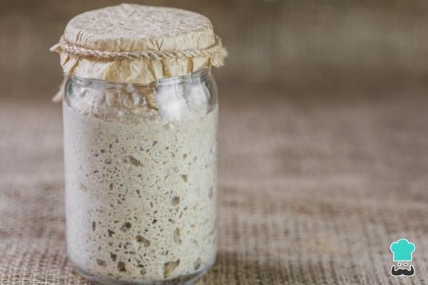
Utensilios para hacer masa madre
1 Frasco de cristal
1 Gasa
1 Goma
Harina sin gluten
Agua

Slide 26
Elaboración masa madre
Coger un frasco de vidrio, añadir la harina y el agua según las proporciones que se indica, tapar con la gasa y cerrar con la goma.
Guardaremos el frasco en un lugar obscuro , seco y con una temperatura aproximada de 23 a 25 grados.
Día 1 : 50 gr de harina + 50 ml de agua.
Día 2 : 25 gr de harina + 25 ml de agua
Día 3 : 25 gr de harina + 25 ml de agua
La masa madre estará disponible para usar cuando doble su volumen.

Slide 27
Receta con arroz integral: (Receta de los 5)
Harina de arroz integral………………………… 500 gr.
Agua……………………………………………………… 500 ml.
Harina de linaza (semillas de lino molidas)….. 5 c.s.
Bicarbonato…………………………………………… 10 gr.
Zumo limón…………………………………………… 5 cp.
Sal…………………………………………………………. 10 gr.

Slide 28
Elaboracion:
Tamizamos las harinas
Mezclamos bien todos los ingredientes secos
Añadimos el agua tibia con el zumo de limón
Mezclamos la masa (no amasar)
Echamos la mezcla en un molde a ser posible de cristal
Metemos en el horno previamente calentado a 180ºC durante una hora
Sacamos y dejamos enfriar.
Lo cortamos siempre en frio y guardamos en nevera.

Slide 30
Receta con semillas de T. Sarraceno:
Trigo sarraceno en semilla……………….. 500 gr.
Agua………………………………………………… 300 ml.
Sal……………………………………………………. 10 gr.
Psyllium……………………………………………. 50 gr.

Slide 31
Elaboración:
Se ponen las semillas de trigo sarraceno en remojo un mínimo de 4 horas.
Se tritura con el agua y la sal.
Se añade el Psyllium en polvo y se mezcla
Se pone la mezcla en un cuenco redondo de cristal y se deja reposar otras 4 horas, hasta que tenga una consistencia compactada…volcamos la masa sobre la bandeja de horno, previamente enharinada, después lo metemos al horno previamente calentado a 180º, 70 minutos.
Sacar y dejar enfriar antes de cortar, guardar en nevera.

Slide 32
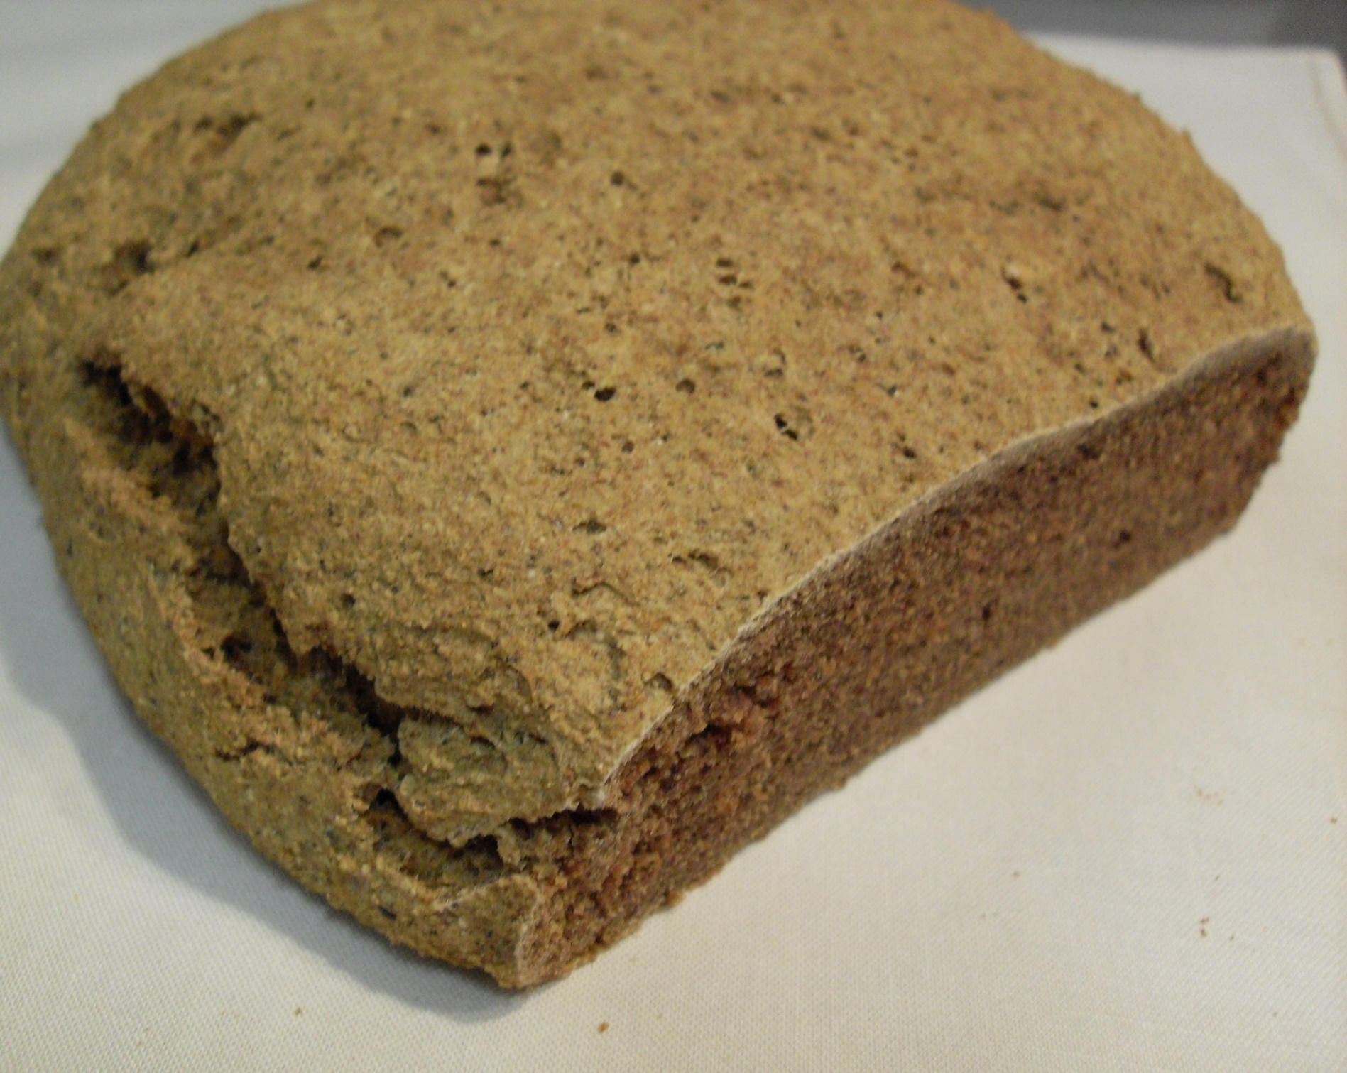

Slide 33
Dejemos de comer por los ojos
empecemos a comer por nuestra salud.

Slide 34
Congreso SAEIA 2021 Dra. Isabel pajares bernaez Ana rodulfo Castillo

